Slide 1
User Experience (UX) A Experiência do Usuário
2-2

Slide 2
Bibliografia

Slide 3
Campos de atuação do UX Design
Visão Estratégica → necessidades da empresa
Pesquisa com Usuários → necessidades dos usuários
Arquitetura de Informação e Design de Interface → Materialização da solução para os objetivos.

Slide 4
Geração de Ideias e Visão do Produto
Definir a Estratégia do produto é criar uma estrutura para que a empresa consiga atingir seus objetivos através de plataformas digitais.
E a estrutura precisa estar alinhada com as necessidades de negócios, com os usuários e as tendências de mercado. Para desenhar uma boa estratégia de produto, é preciso ter um olhar clínico para esses três pilares citados.
Assim, a necessidade de uma estratégia que permita discutir as propostas / ideias e a partir delas construir uma visão do produto é parte do processo de design de UX e é uma tarefa do UX Designer

Slide 5
Brainstorming
O processo coletivo de geração de ideias, sem restrições, que respondem a determinado brief criativo. Ajuda o time a visualizar uma grande variedade de soluções de design antes de efetivamente decidirem com qual opção eles seguirão em frente.

Slide 6
Moodboard
Uma coleção de imagens e referências que eventualmente se transformarão no estilo visual do produto em questão. Ajuda os criativos a mostrarem para os clientes e para os colegas de time a linha visual que estão imaginando para o produto antes mesmo de abrirem o Photoshop e começarem a fazer o layout.

Slide 7
Moodboard
Uma espécie de história em quadrinhos da série de ações que os consumidores tomarão enquanto estão usando o produto. Traduzem funcionalidades de forma mais tangível, em situações reais do dia a dia, ajudando designers a criarem empatia com o consumidor enquanto já começam a ter uma ideia do escopo do produto.

Slide 8
Storyboard
Uma espécie de história em quadrinhos da série de ações que os consumidores tomarão enquanto estão usando o produto. Traduzem funcionalidades de forma mais tangível, em situações reais do dia a dia, ajudando designers a criarem empatia com o consumidor enquanto já começam a ter uma ideia do escopo do produto.

Slide 9
Fluxo de Trabalho
Uma representação visual do fluxo do usuário para completar tarefas dentro do produto. O usuário começa pela homepage, depois entra na página de um produto, depois vai até o carrinho de compras – e assim por diante. É a perspectiva do usuário sobre a organização do site, que ajuda a identificar quais passos precisam ser melhorados ou redesenhados.

Slide 10
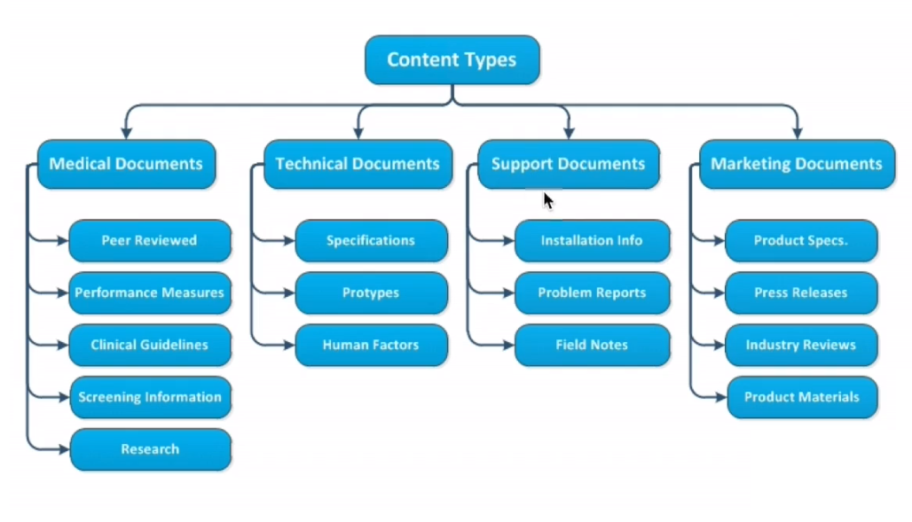
Taxonomia
Uma exploração em torno das múltiplas formas de categorizar conteúdo e informação: como as editorias em um site de notícias, ou as categorias de produtos em um e-commerce, por exemplo. Contribui para que os designers definam a estrutura de conteúdo e rótulos que ajudarão o usuário a se movimentar pelo site
Fonte: https://medium.com/@thiagodionisio.art/02-curso-ux-design-thinking-gera%C3%A7%C3%A3o-de-ideias-20fe47065fc9

Slide 11
Planejamento do Produto

Slide 12
Planejamento do Produto
É a transição da etapa de geração de ideias para o planejamento e desenho do produto em questão.
Nessa etapa, o produto começa a ganhar “uma cara” e características do produto começam a ser classificadas e analisadas.

Slide 13
Planejamento do Produto
Auditoria de conteúdo
É a atividade de listar todo o conteúdo disponível em um site. A lista será usada em várias etapas do projeto, ajudando a enxergar sua totalidade, definir a estratégia de conteúdo e a averiguar os detalhes de cada uma das páginas.
Análise Heurística
Uma análise minuciosa de um produto que destaca as boas e más práticas de UX, usando princípios conhecidos de Design de Interação como guia.

Slide 14
Planejamento do Produto
SiteMap
Consiste em um diagrama das páginas de um site organizadas hierarquicamente. Ajuda a visualizar a estrutura básica e a navegação entre as diferentes partes do sistema.

Slide 15
Planejamento do Produto
ROADMAP DE FUNCIONALIDADES
É o plano de evolução do produto com as funcionalidades já priorizadas. Pode ser uma planilha, um diagrama ou uma série de post-its organizados sobre um painel. Ajuda a compartilhar a visão estratégica com o time e a enxergar o caminho necessário para se chegar até lá.

Slide 16
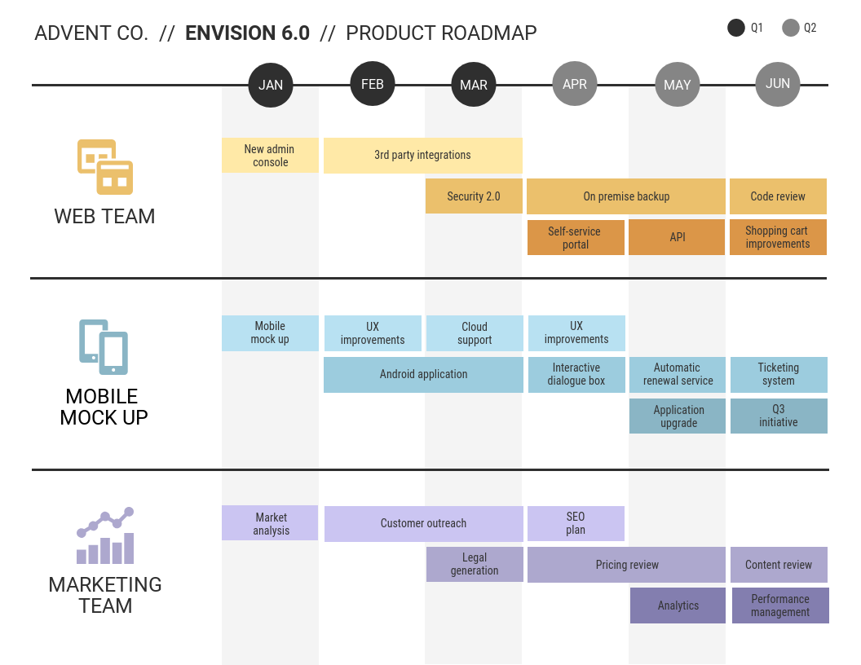
Planejamento do Produto
ROADMAP DE FUNCIONALIDADES
É o plano de evolução do produto com as funcionalidades já priorizadas. Pode ser uma planilha, um diagrama ou uma série de post-its organizados sobre um painel. Ajuda a compartilhar a visão estratégica com o time e a enxergar o caminho necessário para se chegar até lá.

Slide 17
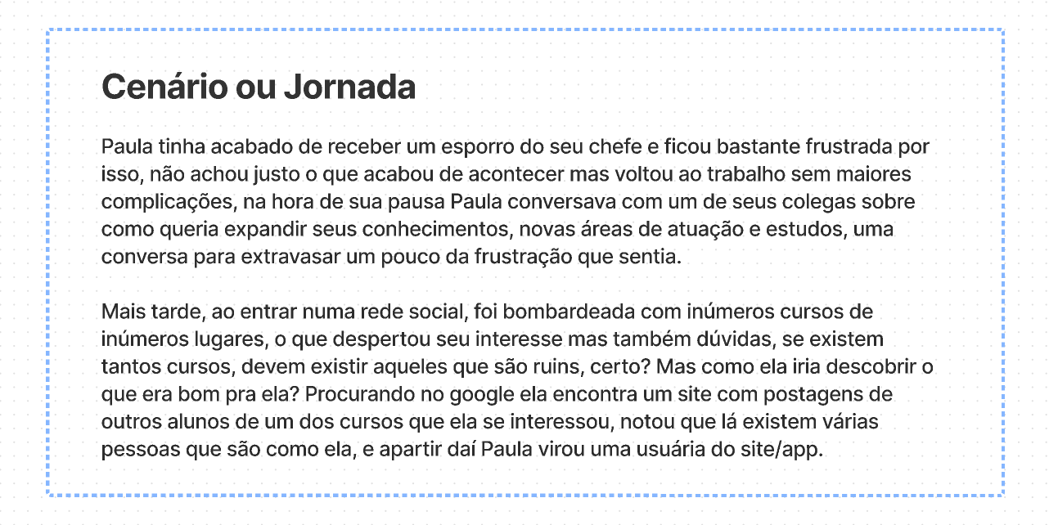
Planejamento do Produto
Cenários de Uso
Uma lista exaustiva dos cenários possíveis enquanto os usuários estão interagindo com o produto: logado, não-logado, primeira visita etc. Ajuda a garantir que todas as ações são possíveis dentro do sistema, assim como visualizar como ele se comporta em cada um dos cenários listados.
Fonte: https://cursos.alura.com.br/forum/topico-criando-um-cenario-204076

Slide 18
Planejamento do Produto
Cenários de Uso
Uma lista exaustiva dos cenários possíveis enquanto os usuários estão interagindo com o produto: logado, não-logado, primeira visita etc. Ajuda a garantir que todas as ações são possíveis dentro do sistema, assim como visualizar como ele se comporta em cada um dos cenários listados.
Fonte: https://cursos.alura.com.br/forum/topico-criando-um-cenario-204076

Slide 19
Pesquisa e Validação

Slide 20
Pesquisa e Validação
São métodos utilizados pelo UX designer para entender como o consumidor pensa, o que espera do produto e como interage com ele.
Pode ser usado para verificar se o que foi pensado e planejado está de acordo com necessidade do usuário e suas características

Slide 21
Pesquisa e Validação
Focus Group
Um painel de discussão com vários usuários sobre determinado assunto ou questão. Ajuda a entender os sentimentos das pessoas, suas opiniões e até a linguagem que utilizam ao falarem sobre o produto. Útil quando o time não está muito familiarizado com o seu público-alvo.

Slide 22
Pesquisa e Validação
Pesquisa quantitativa
Questões que produzem um número como resultado. É uma forma rápida e simples de medir a satisfação dos consumidores e coletar feedback sobre o produto. As pesquisas quantitativas podem apontar a necessidade de outro tipo de pesquisa em profundidade.

Slide 23
Pesquisa e Validação
Teste de Usabilidade
Uma entrevista um-a-um com o consumidor, na qual se pede a ele que realize uma série de tarefas em um protótipo ou mesmo no produto final. À medida que o consumidor interage com o produto, o pesquisador faz anotações sobre seu comportamento e suas opiniões. Ajuda a validar fluxos, layouts e funcionalidades.

Slide 24
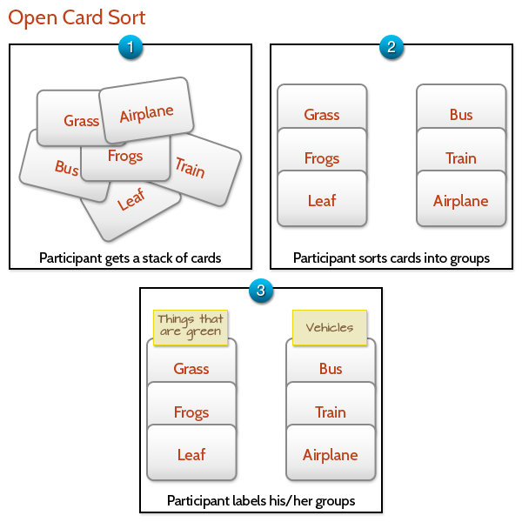
Pesquisa e Validação
Card Sort
Uma técnica que consiste em pedir aos usuários que agrupem conteúdos e funcionalidades em categorias. Dá inputs valiosos ao time sobre hierarquia de conteúdo, organização e taxonomia.

Slide 25
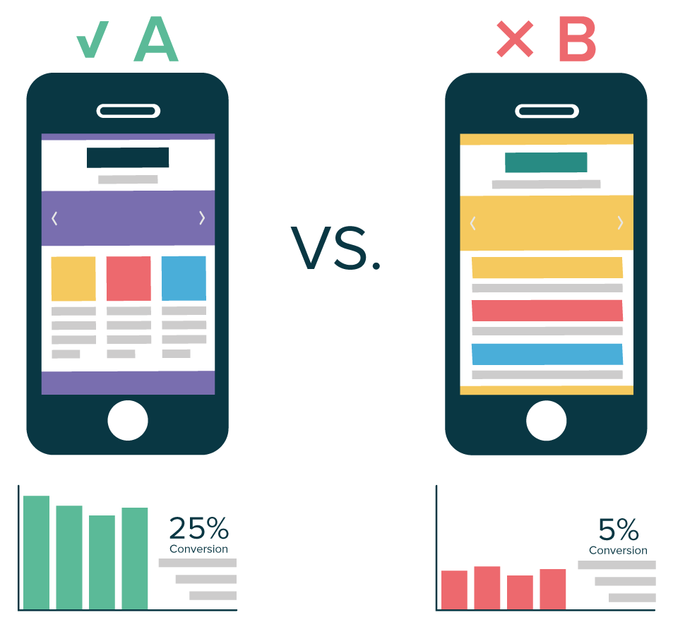
Pesquisa e Validação
Teste A/B
Trata-se de oferecer duas versões diferentes do produto para diferentes usuários e ver qual delas tem melhores resultados. Ótimo para melhorar a taxa de conversão de funis de compra, landing pages ou formulários de cadastro
Fonte: https://medium.com/experience-valley/teste-a-b-saiba-o-que-%C3%A9-e-porque-todo-desenvolvedor-deveria-fazer-933305ce8525

Slide 26
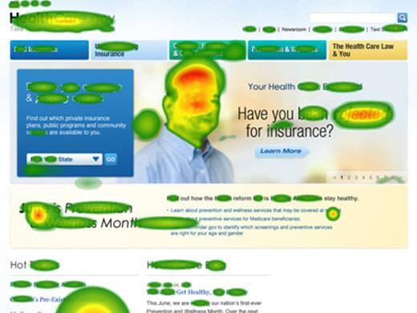
Pesquisa e Validação
Eye Tracking
Uma tecnologia que consegue analisar o movimento dos olhos do usuário à medida que ele interage com o produto. Dá informações sobre as partes da interface que mais interessam ao usuário e também sobre qual a ordem de leitura dos elementos da tela.
Fonte: https://www.usability.gov/how-to-and-tools/methods/eye-tracking.html

Slide 27
Pesquisa e Validação
Análise de Acessibilidade
Um estudo que mede se o site pode ser usado por qualquer pessoa, incluindo usuários com necessidades especiais.
Fonte: https://coletivoux.com/acessibilidade-como-fator-de-ux-c86a54c187a

Slide 28
Desenhos de interface

Slide 29
Desenhos de Interface
Esses são os entregáveis mais comuns de UX Design: aqueles que documentam como determinada tela deve funcionar. São ótimas ferramentas para comunicar ideias com outros membros do time, clientes e todas as partes envolvidas no projeto.

Slide 30
Desenhos de Interface
Sketches
Uma forma rápida de rabiscar uma nova interface usando papel e caneta. Sketches podem ser muito úteis para validar rapidamente conceitos de produtos e ideias de design com os outros membros da equipe e com usuários.

Slide 31
Desenhos de Interface
Wireframes
Um guia visual que representa a estrutura da página, bem como sua hierarquia e os principais elementos que a compõem. Útil para discutir ideias com o time e com os clientes, e também para informar o trabalho dos diretores de arte e desenvolvedores.

Slide 32
Desenhos de Interface
Protótipos
Um protótipo é uma simulação da navegação e das funcionalidades de um site, composto normalmente por wireframes clicáveis ou layouts. É uma forma rápida de validar e testar um produto antes de desenvolvê-lo do começo ao fim.
Fonte: https://medium.com/ui-lab-school/figma-5-motivos-para-ficar-de-olho-d8cfe3af07a1

Slide 33
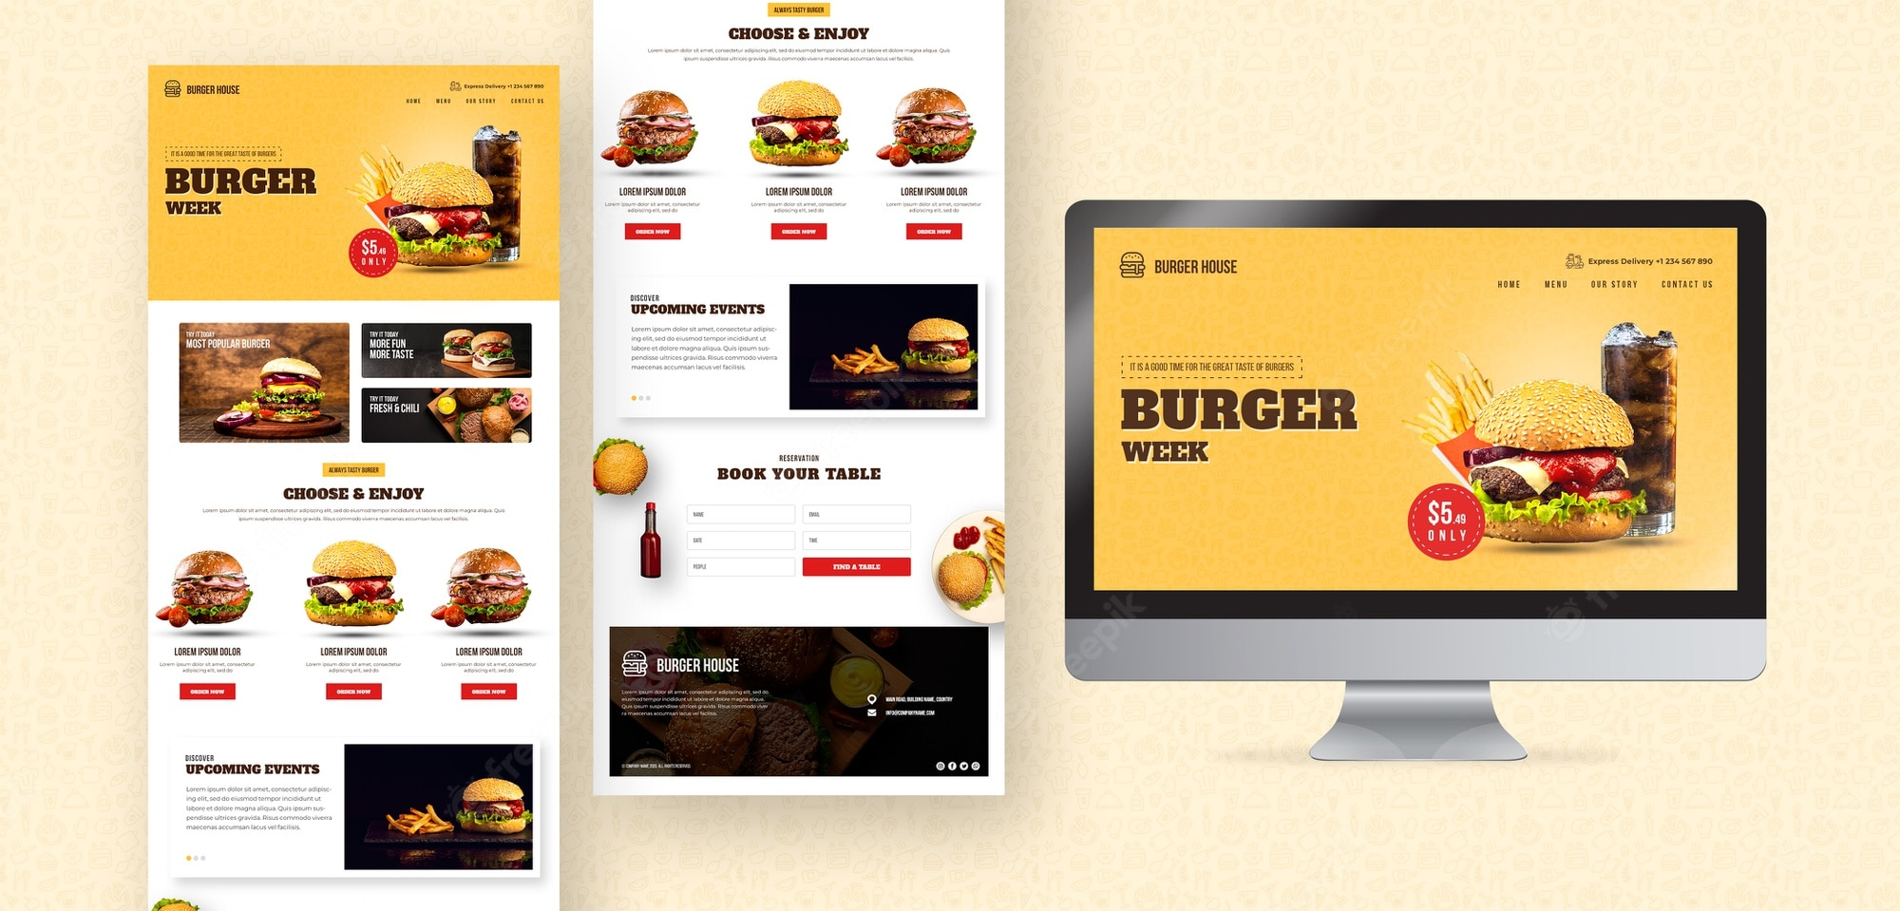
Desenhos de Interface
Fonte: https://www.freepik.com/free-photos-vectors/web-templates

Slide 34
Perguntas?

